Slide 1
STRATEGI KOMUNIKASI PROGRAM APLIKASI INFORMATIKA
m.t.hidayat
taufiq@kominfo.go.id
Sekretariat Jenderal
Kementerian Komunikasi dan Informatika

Slide 2
MENGAPA PERLU STRATEGI?
1. Fragmentasi Publik
2. Mengandalkan komunikasi satu arah
3. Kurang manfaatkan komunikasi digital
4. Kurang mampu tingkatkan partisipasi publik
5. Kurang kordinasi antar kementerian
Saat ini ada tiga kondisi yang terjadi:
Informasi Berlimpah
Matinya Kepakaran
Menjamurnya Misinformasi – Disinformasi
Publik Masa Bodoh

Slide 3
Pertanyaan umum soal strategi komunikasi
Mengapa persepsi publik saat ini terbentuk?
Ingin mengubah persepsi tersebut atau menciptakan persepsi baru?
Segmen publik mana yang perlu dituju?
Komunikasi jenis apa yang paling efektif?
Dimana dan kapan komunikasi tersebut paling efektif dilakukan?
3 M
Message
Media
Methods

Slide 4
SEKADAR MEMBANDINGKAN PENDEKATAN
PENDEKATAN | KARAKTER | TARGET
SOSIALISASI | INTENS - LAMA | menanamkan nilai, norma, moral
DISEMINASI | SPORADIS - TEMPORAL | menjangkau
KEMITRAAN | HUMANIS - LAMA | melibatkan
PUBLIKASI | SPORADIS –TEMPORAL | menceritakan/kesdaran merek
KAMPANYE | INTENS – BERBATAS WAKTU | mengajak
GLORIFIKASI | VIRAL - TEMPORAL | mengenalkan
KOMUNIKASI PUBLIK | INTENTS – BERBATAS WAKTU | ciptakan isu dan kenalkan kebijakan

Slide 5
ASPEK STRATEGI KOMUNIKASI
CITRA
REPUTASI

Slide 6
BERAWAL DARI PUBLIK….
Stakeholders
Aktivitas
Pendekatan
1
Publik penerima manfaat
Masyarakat Sekitar
LSM
Tokoh Masyarakat
Manfaat bagi public/Public (Benefit) Initiative
Dukungan stakeholders
Other Necessary Supports
Komunikasi langsung
One-on-one
Informal
Showing commitment
2
Karyawan
Kontraktor/Subkontraktor
Manajemen
Tim Manajemen Komunikasi
Brief Notes
Disribusi Fakta Informasi
Email Blast
Komunikasi langsung/tak langsung
Formal dan informal
In-depth
3
LSM dan Pemuka Pendapat
Konsultan/Ahli
Tokoh Publik
Riset Opini
Outreach dan advokasi
Komunikasi langsung
4
Jurnalis
Blogger
Socmed Activist
Redaksi
Media monitoring
Outreach dan advokasi
Media Relations/Engineering
Netizen Conversation
5
Publik
Program TV & Radio Program
Insiiatif Pemerintah/Kampanye
Penekanan Aspek Positif

Slide 7
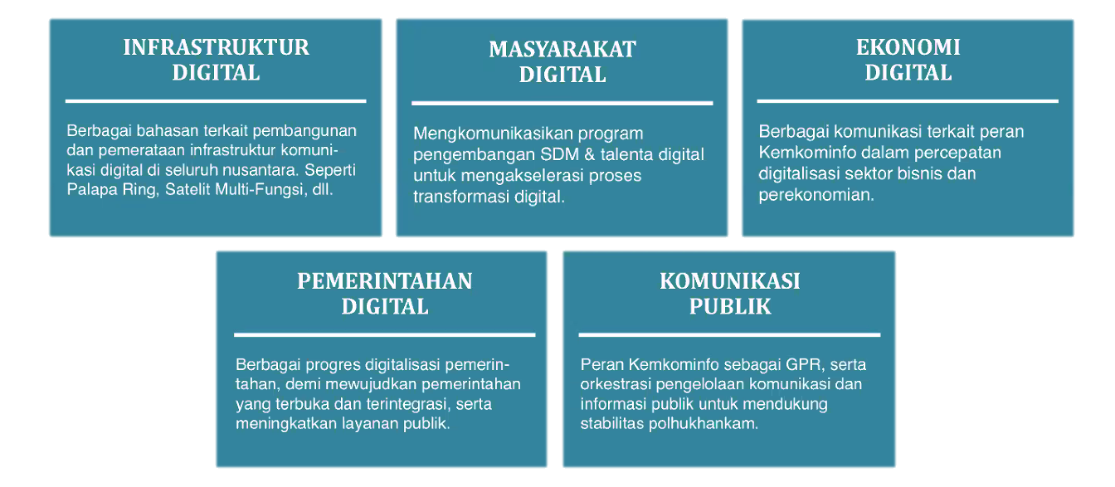
MENGEMAS PESAN

Slide 8
LANGKAH DI WEBSITE…
Fokus pada edukasi dan diseminasi informasi untuk meningkatkan awareness terkait pemerintahan digital yang sudah, sedang dan akan diimplementasikan di Indonesia
CONTOH IDE KAMPANYE & TAGAR
CONTOH IDE KONTEN
Pemerintah Digital (#[namakota]Digital)
Melakukan glorifikasi atau ekspose upaya dan insiatif menjadikan pemerintahan digital dan kontribusi komunitas/masyarakat di dalamnya
Semakin Digital #SemakinDigital
Kampanye tematik berulang, bulanan/mingguan yang mengendorse program aptika
#MakinMajuTanpaHOAKS
Kampanye tematik berulang, bulanan/mingguan yang mengendorse program literasi digital
Konten video dokumenter/testimonial
bagaimana warga menggunakan layanan pemerintahan digital dan tonjolkan sisi emosional
Produksi Konten Digital Informatif
Kolaborasi dengan pemda untuk produksi konten layanan pemerintahan (how to use…) atau pengalaman testimonial.
Konten yang sama bisa dikemas narasi, foto, infografis, atau komik

Slide 9
Implementasi Rencana Komunikasi
Gunakan pendekatan media intensif (Site Visit, Media Visit, Press Conference, Media Gathering, Social Media Engagement)
Gunakan pihak ketiga utk relasi dengan media (Otoritas, ahli, dan akademisi)
Bangun Pesan Kunci berdasarkan manfaat yang diharapkan
1
3
5
2
4
Siapkan kontrakomunikasi jika ada upaya dari oposan
Susun tahapan langkah untuk relasi dnegan stakeholders kunci

Slide 10
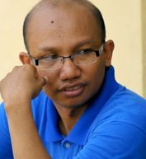
DISKUSI
MOCHAMAD TAUFIQ HIDAYAT
Kementerian Komunikasi
dan Informatika
Ponsel : 081703311927
e-mail :
taufiq@kominfo.go.id

